Slide 1
爐管新人學習進度報告
2021/06/14~2021/06/27
十三
陳元泰

Slide 2
報告內容
一、F04安裝Paddle(PF) T/C
二、EXCESS-4 ALARM
三、爐管PM總學習進度

Slide 3
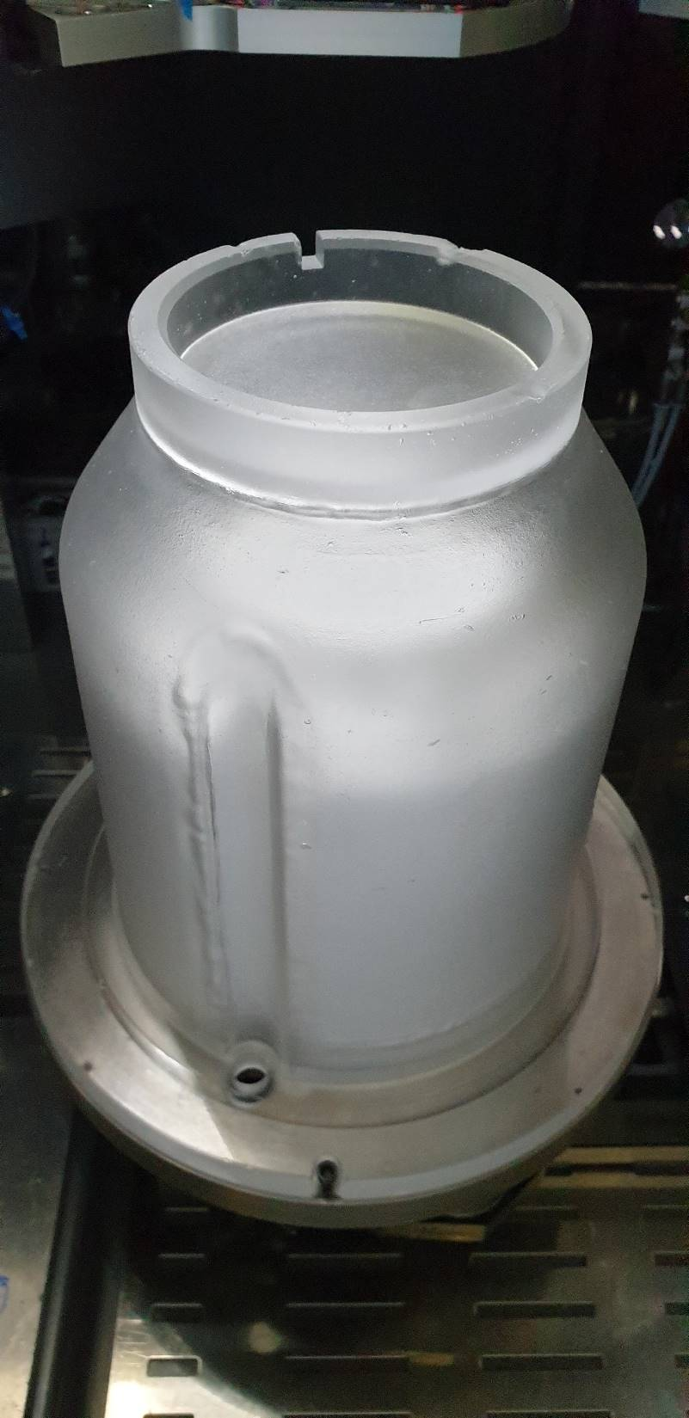
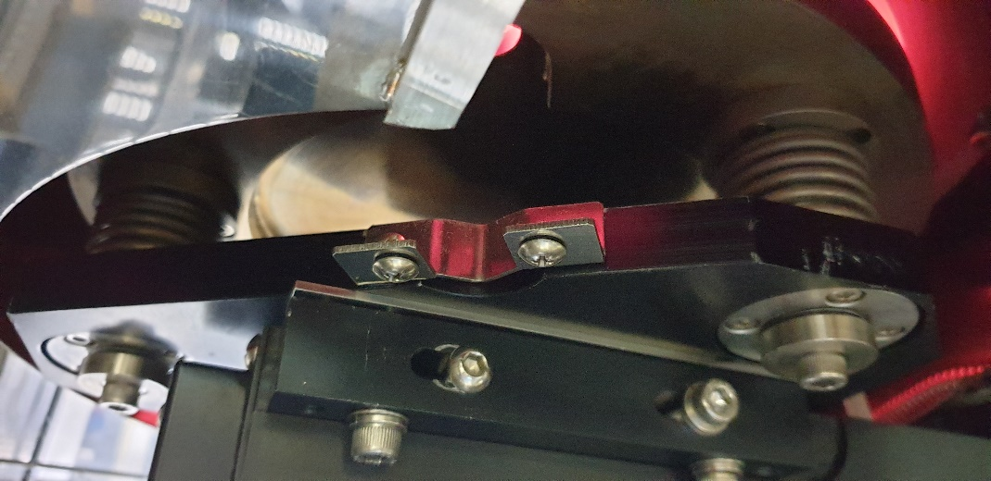
一、F04安裝Paddle(PF) T/C
1.安裝Paddle T/C的支架
2.Cap 要換有洞(可以將Paddle T/C插入)，將Cap螺絲鎖好

Slide 4
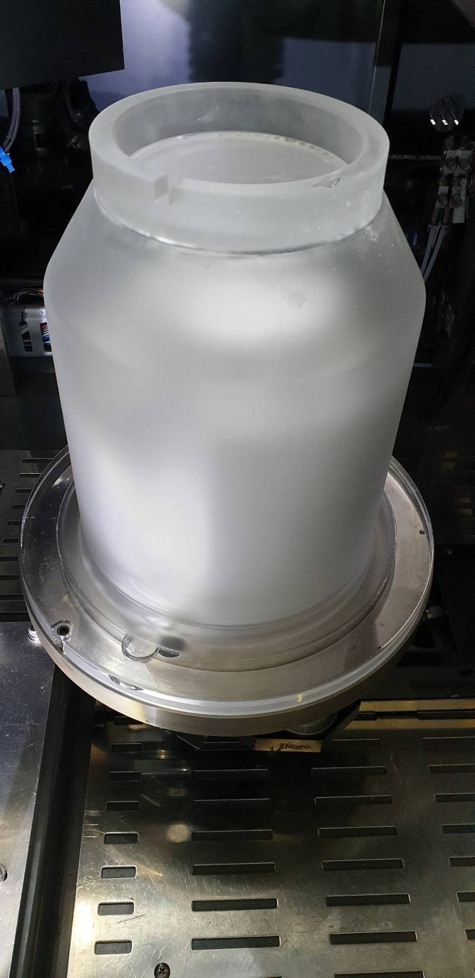
一、F04安裝Paddle(PF) T/C
3.標記換下來的Cap 凹槽位置
4.通知EA RUN PF，有Holp通知EQ

Slide 5
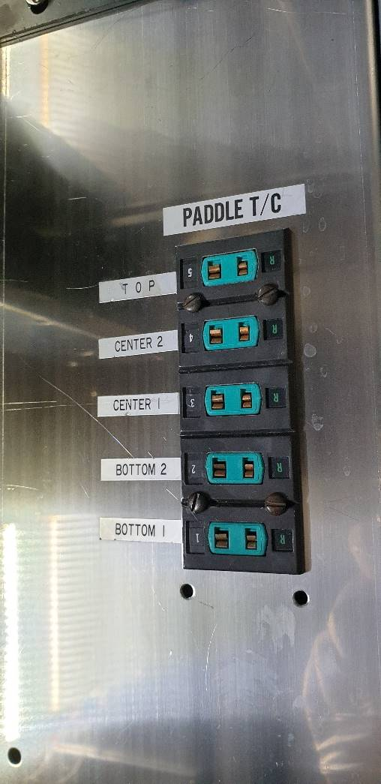
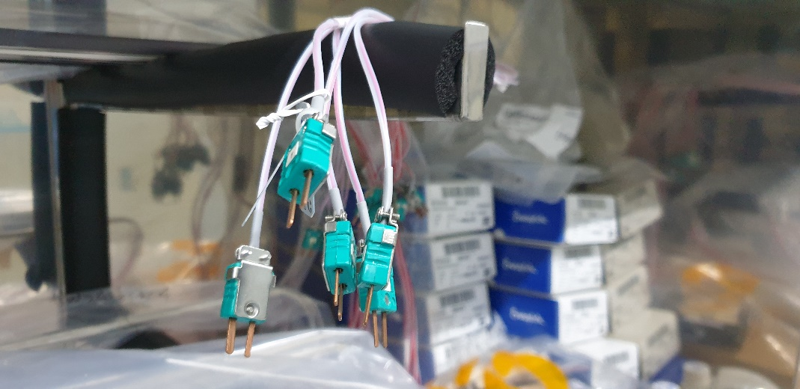
一、F04安裝Paddle(PF) T/C
5.當M01(Boat elevator)到P04，安裝Paddle T/C
6.將訊號線按照編號順序插入

Slide 6
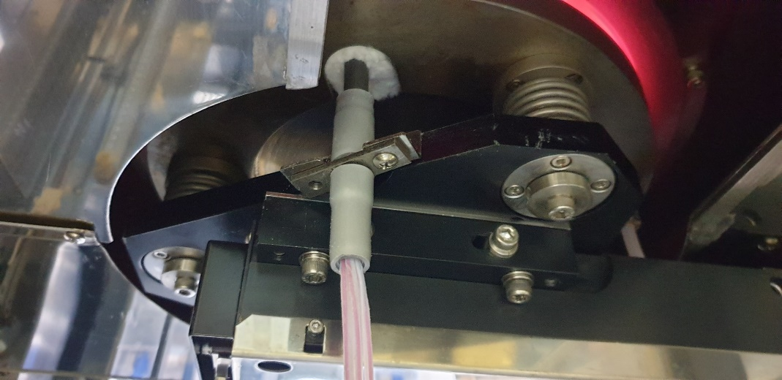
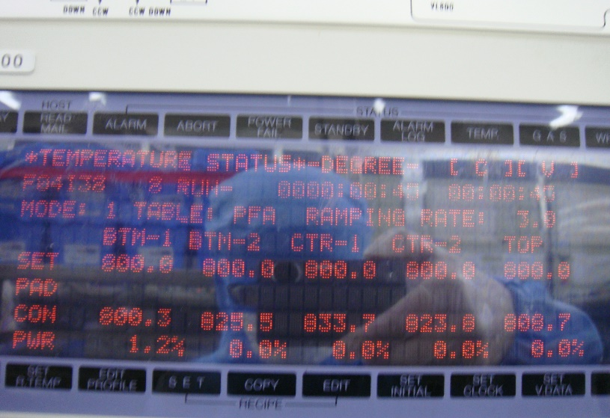
一、F04安裝Paddle(PF) T/C
7.塞保溫棉
8.Check M3100 Paddle 有無數值

Slide 7
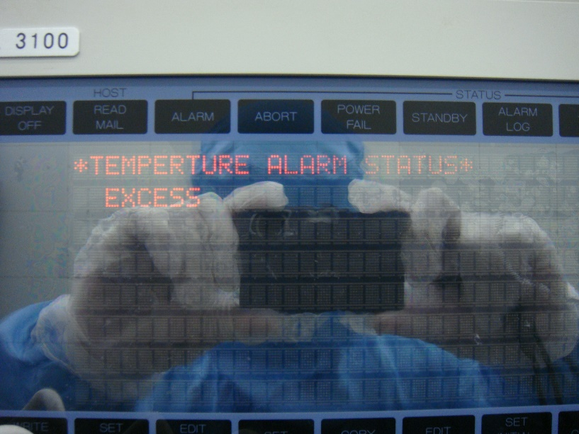
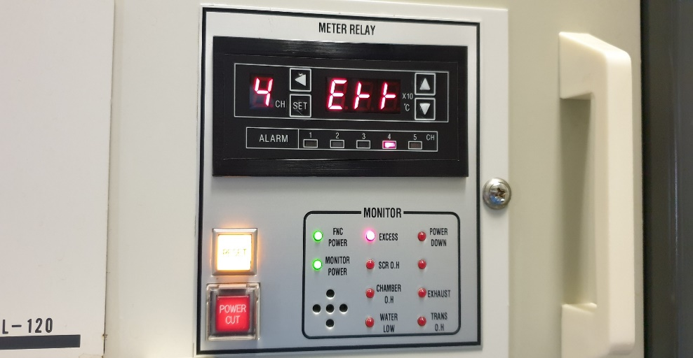
二、EXCESS ALARM
在3100 alarm show EXCESS
在M120 EXCESS Light ON，CHECK ZONE-4 Err。

Slide 8
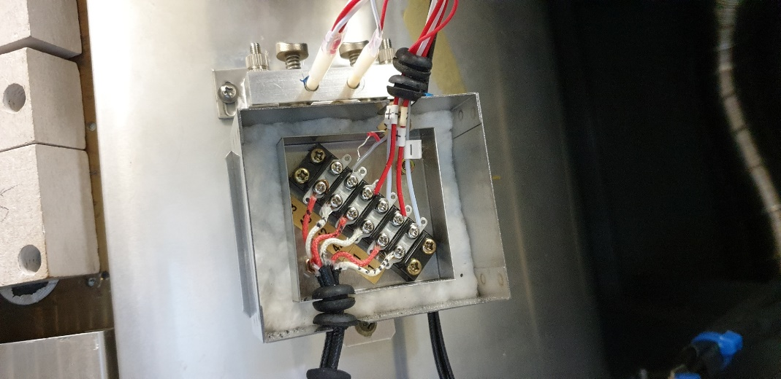
二、EXCESS ALARM
如果product還在run ，在unload wafer ， check M120
METER RELAY connect & single T/C阻抗。
4. Single T/C阻抗，請將線路拆掉再量。

Slide 9
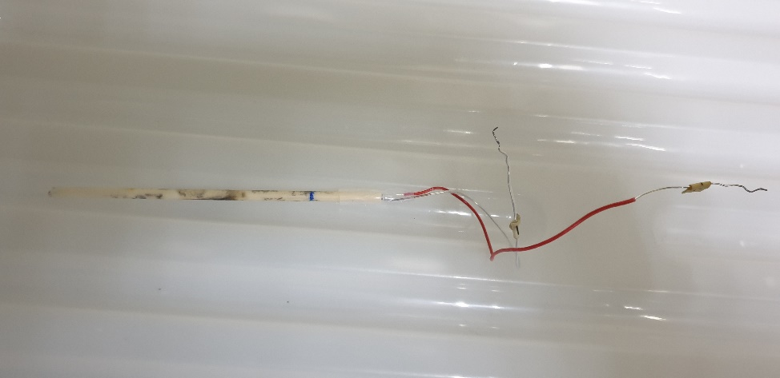
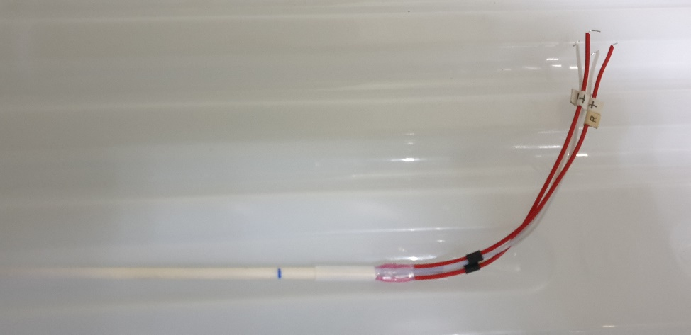
二、EXCESS ALARM
當Single T/C阻抗量出”OL” ，表示Single T/C已經斷路，
更換Single T/C 。
將208V NFB Turn off 。
將Single T/C抽出來，Replace SPARE PARTS T/C。

Slide 10
三、爐管PM總學習進度
PM 種類 | 次數 | 完成進度 | 備註
LP-N SPM | 5 | 100% | 可獨立完成(cap水平調整需多累積經驗)
LP-P SPM | 6 | 100% | 可獨立完成(cap水平調整需多累積經驗)
LP-T SPM | 1 | 100% | 可獨立完成(cap水平調整需多累積經驗)
LP-N BPM | 5 | 100% | 可獨立完成(cap水平調整需多累積經驗)
LP-P BPM | 4 | 100% | 可獨立完成(cap水平調整需多累積經驗)
LP-T BPM | 8 | 100% | 可獨立完成(cap水平調整需多累積經驗)
AP QPM | 6 | 100% | 可獨立完成
AP YPM | 6 | 100% | 可獨立完成
POCL3 BPM | 1 | 50% | Quartz piping沒親自安裝實作
WSIX MPM | 1 | 100% | wafer transfer
WSIX BPM | 5 | 90% | Chamber lid和Lamp 都做過
GRD MPM | 6 | 100% | 可獨立完成

